Slide 1
Discrete wiskunde
3 Groepen
3.0 Proloog
3.1 Cayley-diagrammen
3.2 Banen en cykelgrafen
3.3 (niet-)Abelse groepen
3.4 Dihedrale groepen
3.5 Permutatiegroepen
3.5.1 Permutaties
3.5.2 Heap algoritme
3.5.3 Samenstelling van permutaties
3.5.4 Stelling van Cayley
3.6 Subgroepen en cosets
3.7 Direct product
3.8 Quotientgroepen
3.9 Conjugatieklassen
3.10 Commutatoren
3.11 Burnside-Polya telproblemen

Slide 2
3.5.1 Permutaties
de disjuncte cykelnotatie, bestaat uit de vermelding van cykels, waarin telkens de getallen gegroepeerd zijn, die onderling cyclisch gepermuteerd worden:
42613587→└42516387┘→(78)(356)(14)
getallen die hun rangorde in de permutatie innemen, worden niet in de notatie opgenomen
alle andere getallen komen precies éénmaal in één van de cykels voor (disjunct)
de volgorde in elke cykel mag cyclisch gepermuteerd worden (optionele afspraak: kleinste getal eerst)
de volgorde van de cykels mag vrij omgewisseld worden (optionele afspraak: cykels in volgorde van grootste kopgetal)

Slide 3
3.5.2 Heap algoritme
basisprincipes van het Heap algoritme, ter berekening van alle permutaties van 1..n:
elke permutatie in de lijst past (cfr. Gray code) op de vorige permutatie in de lijst één enkele verwisseling (2-cykel) toe
iteratieve procedure: de permutaties van 1..n worden in blokken berekend op basis van de permutaties van 1..(n-1)
functioneel wordt eerst in elke blok de volledige sequentie van toe te passen verwisselingen voor alle permutaties vastgelegd, daarna pas effectief toegepast op de laatst beschikbare permutatie
implementaties kunnen dit simuleren, zonder daarom letterlijk uit te voeren

Slide 4
3.5.2 Heap algoritme
stapsgewijze uitwerking:
vul de (n-1)! permutaties van (n-1) elementen aan met n als laatste element → eerste (n-1)! permutaties van n elementen
kopieer de lijst van verwisselingen, gebruikt om de permutaties van (n-1) elementen te genereren, n-1 keer
vervang enkel de eerste omwisseling van elke kopie k, als volgt:
indien n oneven: wissel het laatste element om met het eerste element
indien n even: wissel het laatste element om met het k-de element
pas de volledige lijst van verwisselingen toe, startend op de laatste reeds beschikbare permutatie → n! permutaties

Slide 5
3.5.2 Heap algoritme
voorbeeld: 2 permutaties van 2 elementen
→ 6 permutaties van 3 elementen

Slide 6
3.5.2 Heap algoritme
voorbeeld: 6 permutaties van 3 elementen
→ 24 permutaties van 4 elementen

Slide 7
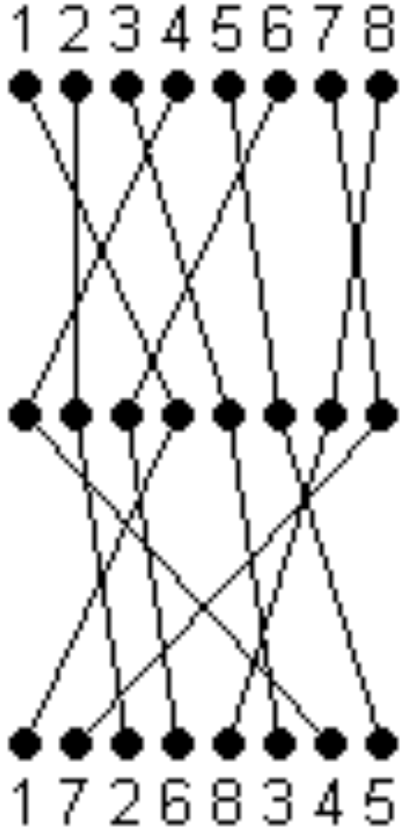
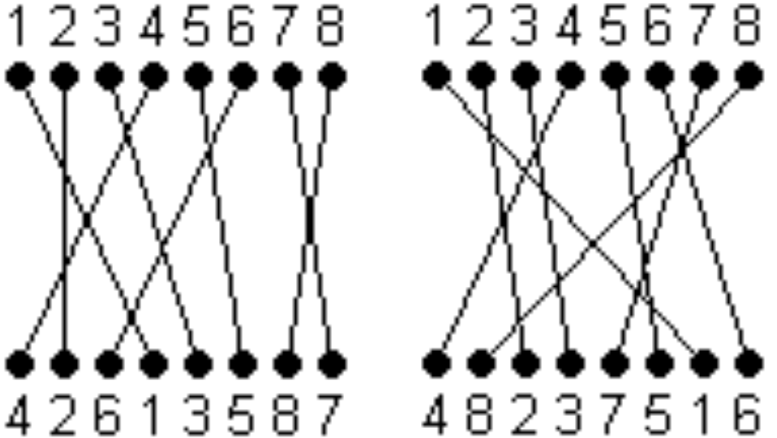
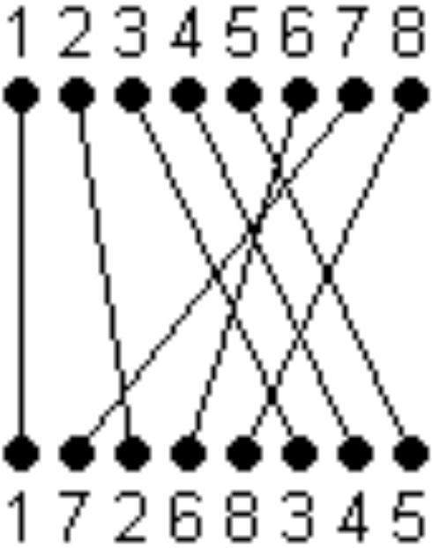
3.5.3 Samenstelling van permutaties
de samenstelling van twee permutaties is opnieuw een permutatie:
●
of in cykelnotatie:
(78)(356)(14) ● (17568234) =
=
≡
(58)(23647)

Slide 8
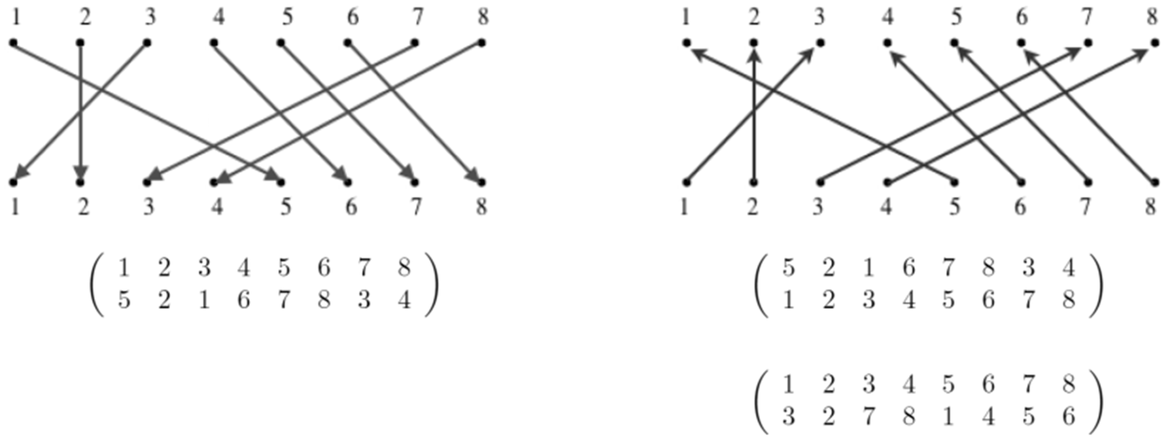
3.5.3 Samenstelling van permutaties
de inverse van een permutatie kan eenvoudig via de notatie van Cauchy berekend worden
in de cykelnotatie volstaat het om in elke cykel de volgorde van de getallen te inverteren
(468)(1573) ● = ()
rijen omwisselen
rijen omwisselen
sorteren op eerste rij
(486)(1375)

Slide 9
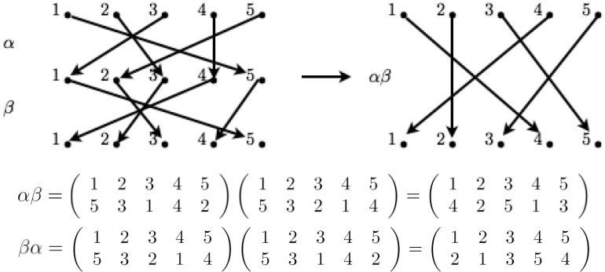
3.5.3 Samenstelling van permutaties
de samenstelling van twee permutaties is niet commutatief:
in de cykelnotatie:
(1523) ● (23)(154) =
(23)(154) ● (1523) =
disjuncte cykels zijn wel commutatief
(35)(14)
(45)(12)

Slide 10
3.5.3 Samenstelling van permutaties
Heap algoritme: opeenvolgende permutaties berekenen door samenstelling met één 2-cykel

Slide 11
3.5.3 Samenstelling van permutaties
het Heap algoritme illustreert dat elke permutatie kan beschouwd worden als de samenstelling van een aantal 2-cykels
deze samenstelling kan op diverse manieren gebeuren (is niet uniek)
wat wel uniek blijft, is de pariteit van de samenstelling: (het aantal 2-cykels)%2
elke permutatie heeft dan ook hetzij een even partiteit, hetzij een oneven pariteit
de pariteit van een permutatie in de cykelnotatie wordt bepaald door het aantal cykels met een even lengte: is dit aantal oneven, dan is de pariteit negatief, anders positief

Slide 12
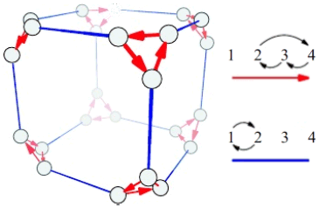
3.5.3 Samenstelling van permutaties
aangezien ook associativiteit een feit blijkt,
vormt de samenstelling van alle permutaties van 1..n een groep, de symmetrische groep S_{n},
S₄
(13)
(132)
(34)(12)
(34)
(24)
(1423)
(142)
(23)(14)
(124)
(23)
(1243)
(134)
(14)
(1234)
(1324)
(123)
(243)
(24)(13)
(234)
(143)
( )
(1342)
(12)
(1432)

Slide 13
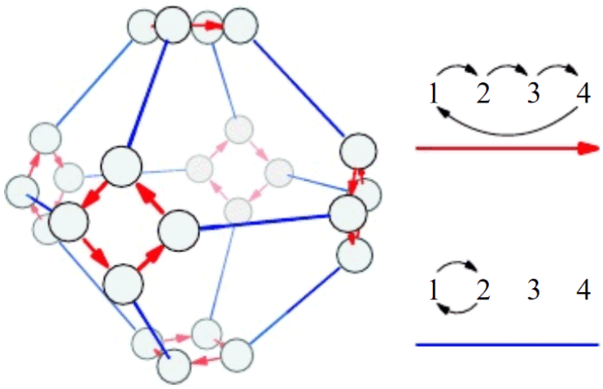
3.5.3 Samenstelling van permutaties
Caley-diagrammen worden mede bepaald door de specifieke selectie van generatoren:
S₄
(34)(12)
(13)
(23)(14)
(24)
(132)
(34)
(124)
(14)
(1423)
(142)
(123)
(1243)
(23)
(243)
(1324)
(1342)
(234)
(134)
(143)
(12)
(1234)
(24)(13)
( )
(1432)

Slide 14
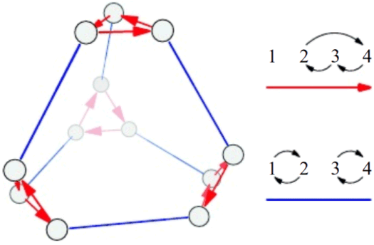
3.5.3 Samenstelling van permutaties
ook de permutaties van 1..n met even pariteit vormen een groep, nu met n!/2 elementen: de alternerende groep A_{n}
A₄
(134)
(124)
(23)(14)
(142)
(34)(12)
(132)
(24)(13)
(234)
(143)
( )
(123)
(243)

Slide 15
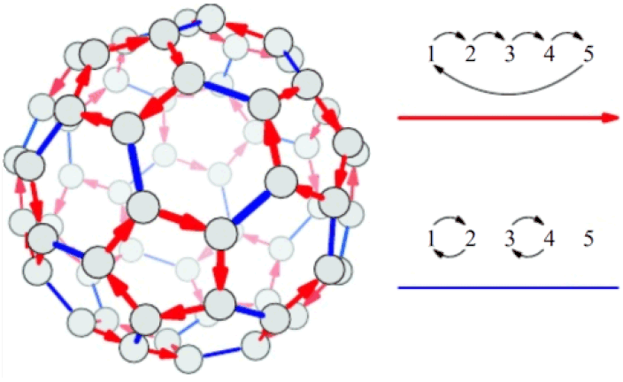
3.5.3 Samenstelling van permutaties
alternerende groep A₅

Slide 16
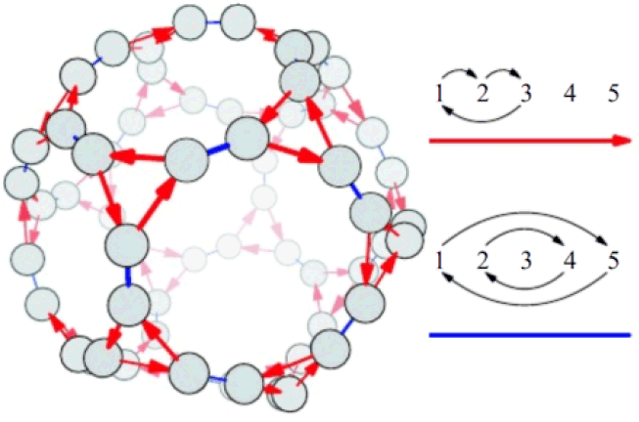
3.5.3 Samenstelling van permutaties
alternerende groep A₅

Slide 17
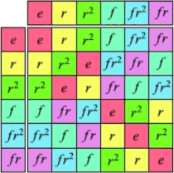
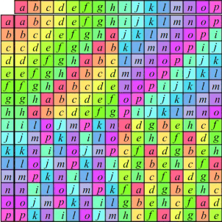
3.5.4 Stelling van Cayley
elke discrete groep
(met orde n)
kan beschouwd worden
als een permutatiegroep,
een subgroep van S_{n}
(met orde n!)
D₃≡S₃
interacties berekenen via samenstelling van permutaties
elementen met identiek patroon van cykellengtes in disjuncte cykelnotatie zouden gelijk-aardig gedrag kunnen vertonen
hoe converteren naar permutatierepresentatie ?
quasihedrale groep
orde 16

Slide 18
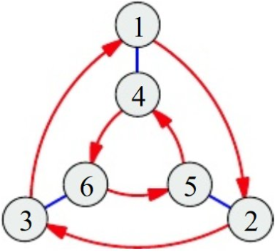
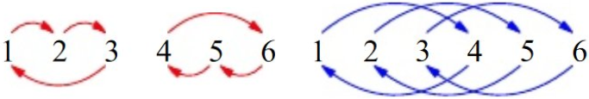
3.5.4 Stelling van Cayley
de permutatierepresentaties van generatorelementen kan men in cykelnotatie aflezen op een Cayley-diagram,
 r → (465)(123)
 f → (36)(25)(14)
waarna men de cykelnotaties van de andere elementen ook via de groepstabel kan berekenen:
 r² → (465)(123)(465)(123) = (456)(132)
 fr²→ (36)(25)(14)(456)(132) = (34)(26)(15)
 fr → (36)(25)(14)(465)(123) = (35)(24)(16)

Slide 19
3.5.4 Stelling van Cayley
→

Slide 20
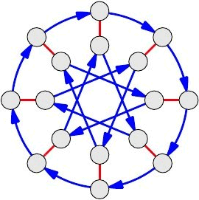
3.5.4 Stelling van Cayley
a
quasihedrale groep orde 16
b → (ilojmpkn)(abcdefgh)
i → (hp)(go)(fn)(em)(dl)(ck)(bj)(ai)
c=b²→(jpnl)(iomk)(bdfh)(aceg)
d=cb→(ijklmnop)(adgbehcf)
e=db→(lp)(ko)(jn)(im)(dh)(cg)(bf)(ae)
f=eb→(iponmlkj)(afchebgd)
g=fb→(jlnp)(ikmo)(bhfd)(agec)
h=gb→(inkpmjol)(ahgfedcb)
j=bi→(dmhi)(clgp)(bkfo)(ajen)
k=ci→(hj)(gi)(fp)(eo)(dn)(cm)(bl)(ak)
l=di→(dohk)(cngj)(bmfi)(alep)
m=ei→(hl)(gk)(fj)(ei)(dp)(co)(bn)(am)
n=fi→(dihm)(cpgl)(bofk)(anej)
o=gi→(hn)(gm)(fl)(ek)(dj)(ci)(bp)(ao)
p=hi→(dkho)(cjgn)(bifm)(apel)
h
b
i
p
j
g
o
k
c
n
l
m
f
d
e

Slide 21
3.5.4 Stelling van Cayley
→

Slide 22
3.5.4 Stelling van Cayley
1 2 3 4 5 6
alternatieve conversie, louter met behulp van groepstabel:
label alle elementen met (opeenvolgende) getallen
lees voor elk element uit de rijposities in opeenvolgende kolommen de cauchynotatie van alle permutaties af
inverteer de cykelnotatie
└123456┘⁻¹ → ()
└312564┘⁻¹ → (465)(123)
└231645┘⁻¹ → (456)(132)
└456123┘⁻¹ → (36)(25)(14)
└564312┘⁻¹ → (34)(26)(15)
└645231┘⁻¹ → (35)(24)(16)
D₃≡S₃

Slide 23
Discrete wiskunde
3 Groepen
3.0 Proloog
3.1 Cayley-diagrammen
3.2 Banen en cykelgrafen
3.3 (niet-)Abelse groepen
3.4 Dihedrale groepen
3.5 Permutatiegroepen
3.6 Subgroepen en cosets
3.6.1 Subgroepen
3.6.2 Nevenklassen
3.6.3 Normale subgroepen
3.6.4 Hasse diagrammen
3.7 Direct product
3.8 Quotientgroepen
3.9 Conjugatieklassen
3.10 Commutatoren
3.11 Burnside-Polya telproblemen

Slide 24
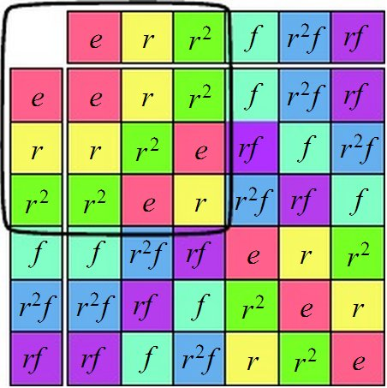
3.6.1 Subgroepen
herkennen subgroepen in groepstabellen
C₃ < S₃

Slide 25
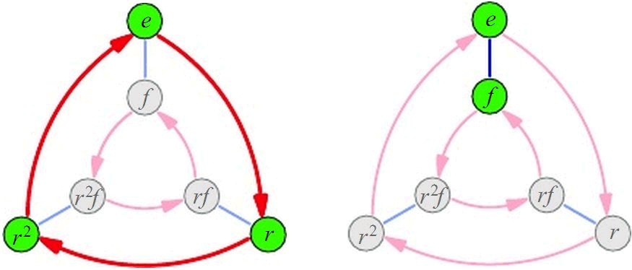
3.6.1 Subgroepen
herkennen subgroepen in Cayley-diagrammen
C₃ < S₃ C₂ < S₃

Slide 26
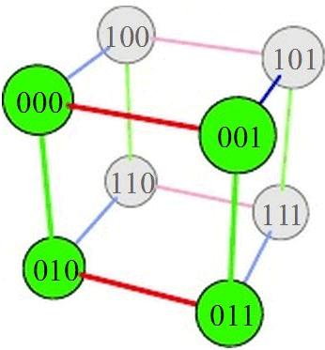
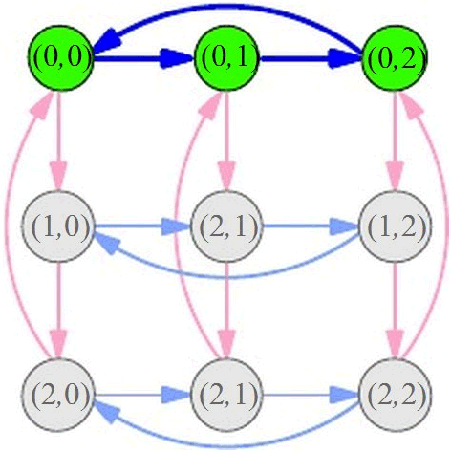
3.6.1 Subgroepen
herkennen subgroepen in Cayley-diagrammen
V₄ < C₂×C₂×C₂ C₃ < C₃×C₃

Slide 27
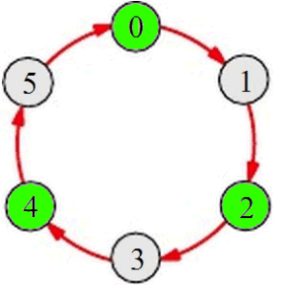

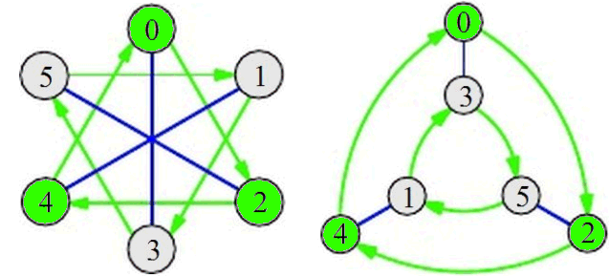
3.6.1 Subgroepen
herkennen subgroepen in Cayley-diagrammen
C₃ < C₆

Slide 28
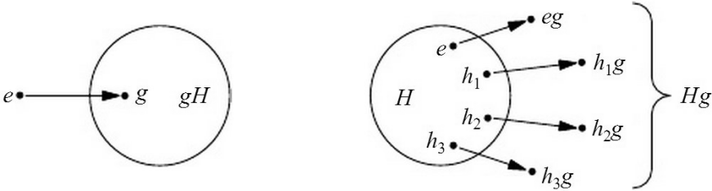
3.6.2 Nevenklassen
beschouw een subgroep H van een groep G: H<G
en een willekeurig element g van de groep g∈G
nevenklassen hebben evenveel elementen als H
linkernevenklasse:
gH={gh|h∈H}
g’H en g”H zijn ofwel identiek, ofwel disjunct
rechternevenklasse:
Hg={hg|h∈H}
Hg’ en Hg” zijn ofwel identiek, ofwel disjunct

Slide 29
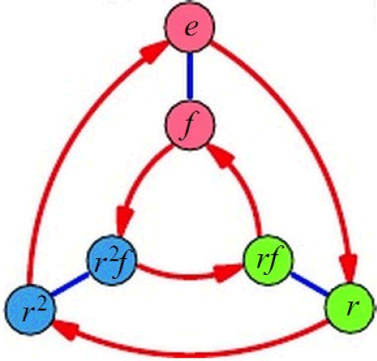
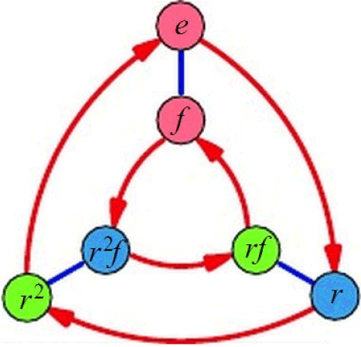
3.6.2 Nevenklassen
detectie in Cayley-diagrammen
ten opzichte van H=<f> in S₃
linkernevenklassen
rechternevenklassen

Slide 30
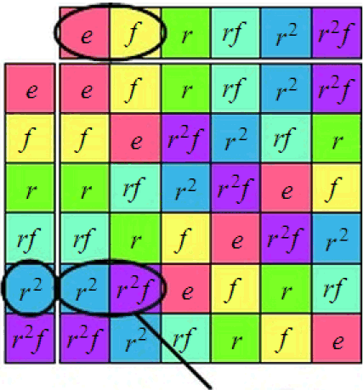
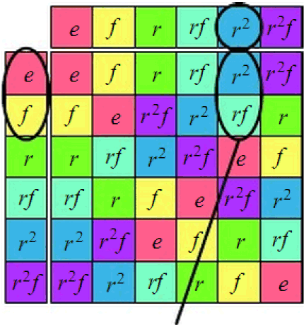
3.6.2 Nevenklassen
detectie in groepstabellen
van g=r² ten opzichte van H=<f> in S₃
linkernevenklasse
rechternevenklasse

Slide 31
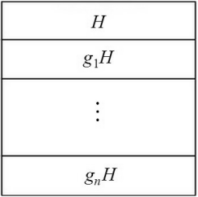
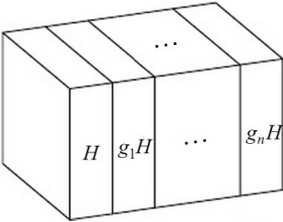
3.6.2 Nevenklassen
G/H: verzameling alle linkernevenklassen van H in G
G/H partitioneert G: elk element van G behoort tot precies één linkernevenklasse
G\H: verzameling alle rechternevenklassen van H in G
G\H partitioneert G: elk element van G behoort tot precies één rechternevenklasse
gevolg, stelling van Lagrange: de orde van een subgroep is een deler van de orde van de groep

Slide 32
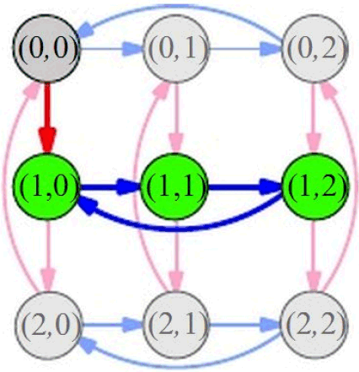
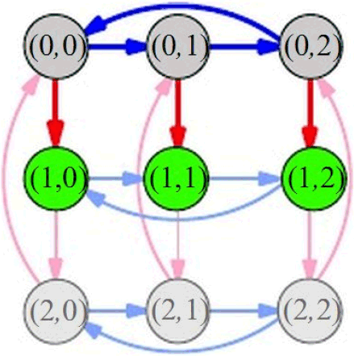
3.6.3 Normale subgroepen
indien de linkernevenklassen en rechterneven-klassen identiek zijn, dan wordt H een normale subgroep of een normaaldeler van G genoemd: HG
H=C₃
G=C₃×C₃
C₃  C₃×C₃

Slide 33
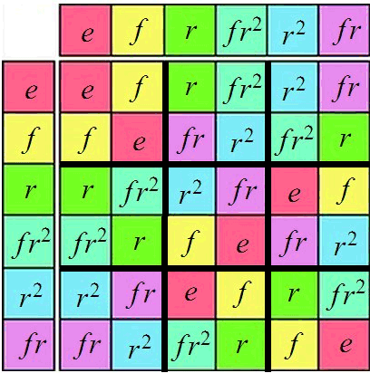
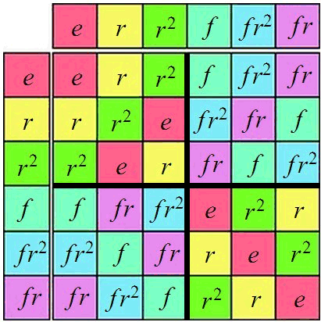
3.6.3 Normale subgroepen
detectie in groepstabellen
<f>  S₃
<r>  S₃

Slide 34
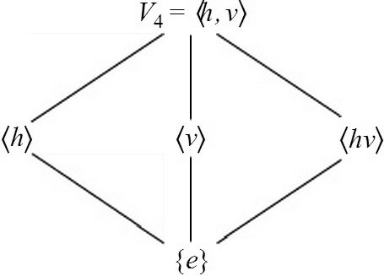

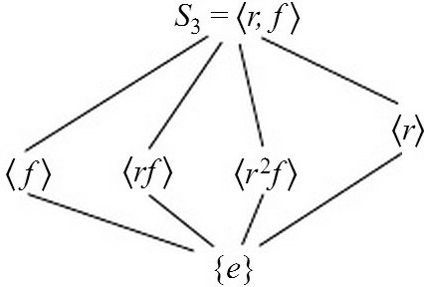
3.6.4 Hasse diagrammen

Slide 35
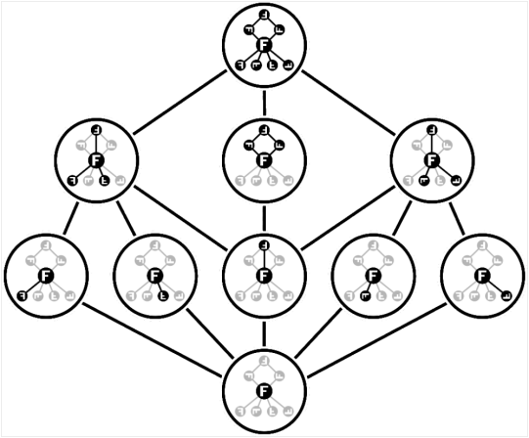
3.6.4 Hasse diagrammen
D₄

Slide 36
Discrete wiskunde
3 Groepen
3.0 Proloog
3.1 Cayley-diagrammen
3.2 Banen en cykelgrafen
3.3 (niet-)Abelse groepen
3.4 Dihedrale groepen
3.5 Permutatiegroepen
3.6 Subgroepen en cosets
3.7 Direct product
3.7.1 Constructie van directe producten
3.7.2 Cyclische groepen
3.7.3 Abelse groepen
3.8 Quotientgroepen
3.9 Conjugatieklassen
3.10 Commutatoren
3.11 Burnside-Polya telproblemen

Slide 37
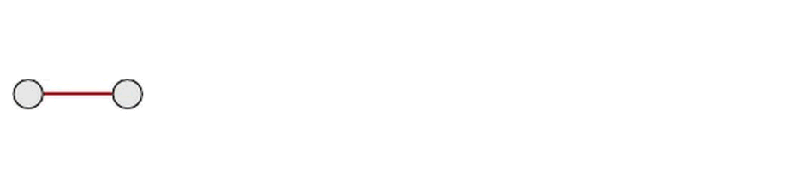
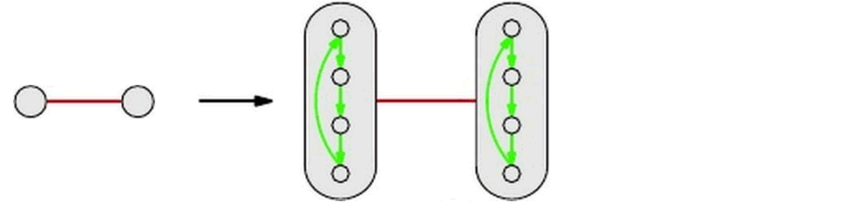
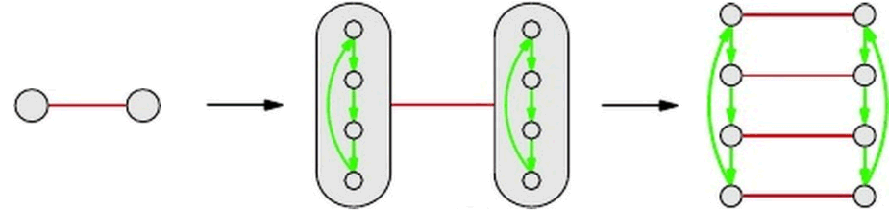
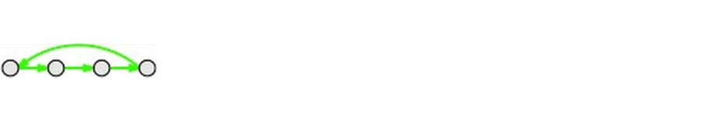
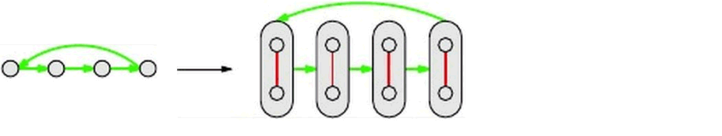
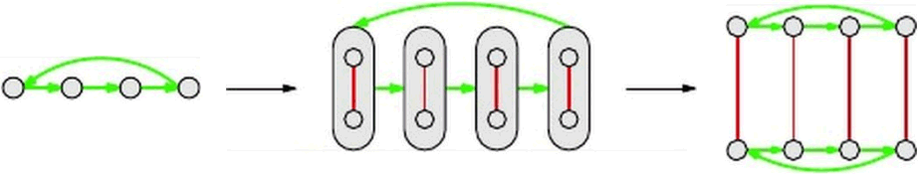
3.7.1 Directe producten
elk element
→ kopie C₄
C₂
C₂×C₄
elk element
→ kopie C₂
C₄
C₄×C₂

Slide 38
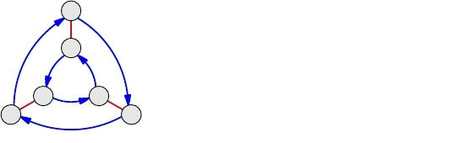
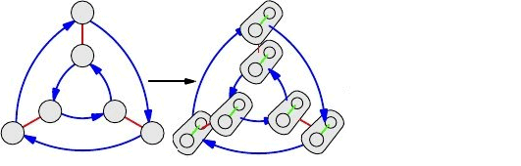
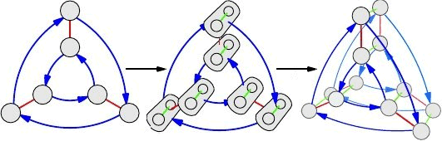
3.7.1 Directe producten
elk element
→ kopie C₂
S₃
S₃×C₂

Slide 39
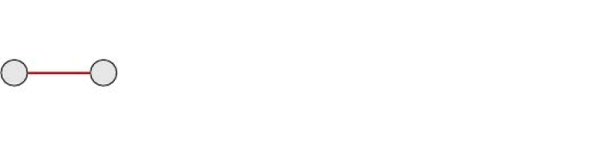
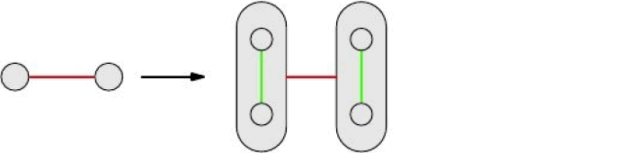
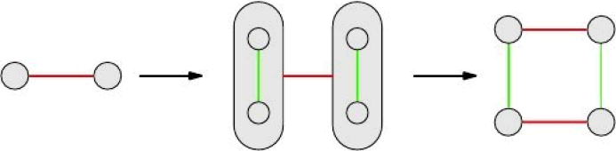
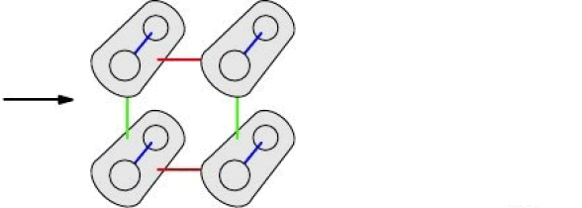
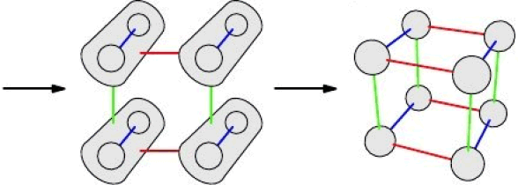
3.7.1 Directe producten
C₂
elk element→kopie C₂
C₂×C₂
elk element→kopie C₂
C₂×C₂×C₂

Slide 40
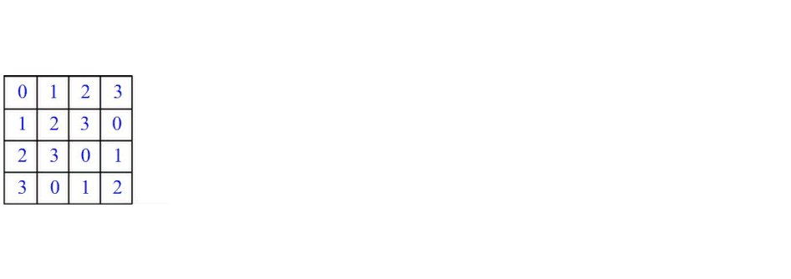


3.7.1 Directe producten
constructie via groepstabellen
C₄
elk element→kopie C₂
C₄×C₂

Slide 41

3.7.1 Directe producten
elk element in een direct product wordt geïdentificeerd door een coördinaat, die elementen identificeert in de factorgroepen
(r²,5)
in D₄×C₇

Slide 42

3.7.1 Directe producten
generatoren van diverse factorgroepen in een direct product commuteren
a³b²=b²a³ in C₄×C₃

Slide 43



3.7.2 Cyclische groepen
het directe product van cyclische groepen
is opnieuw een cyclische groep
indien de ordes van de factorgroepen onderling priem zijn
C₄×C₃

Slide 44



3.7.3 Abelse groepen
fundamentele stelling: elke abelse groep is isomorf met een direct product van cyclische groepen
C₅
C₃×C₃×C₃
C₂×C₄

Slide 45
Discrete wiskunde
3 Groepen
3.0 Proloog
3.1 Cayley-diagrammen
3.2 Banen en cykelgrafen
3.3 (niet-)Abelse groepen
3.4 Dihedrale groepen
3.5 Permutatiegroepen
3.6 Subgroepen en cosets
3.7 Direct product
3.7.1 Constructie van directe producten
3.7.2 Cyclische groepen
3.7.3 Abelse groepen
3.8 Quotientgroepen
3.9 Conjugatieklassen
3.10 Commutatoren
3.11 Burnside-Polya telproblemen

Slide 46


3.8 Quotientgroepen
direct product
G’=C₃×C₄
C₃G’
semidirect product
G”=C₃C₄
C₃G”

Slide 47


3.8 Quotientgroepen
de verzameling van nevenklassen,
vormt een groep, de quotientgroep, hier C₄
G’=C₃×C₄
G’/C₃ (C₃G’)
G”=C₃C₄
G”/C₃ (C₃G”)

